Slide 1
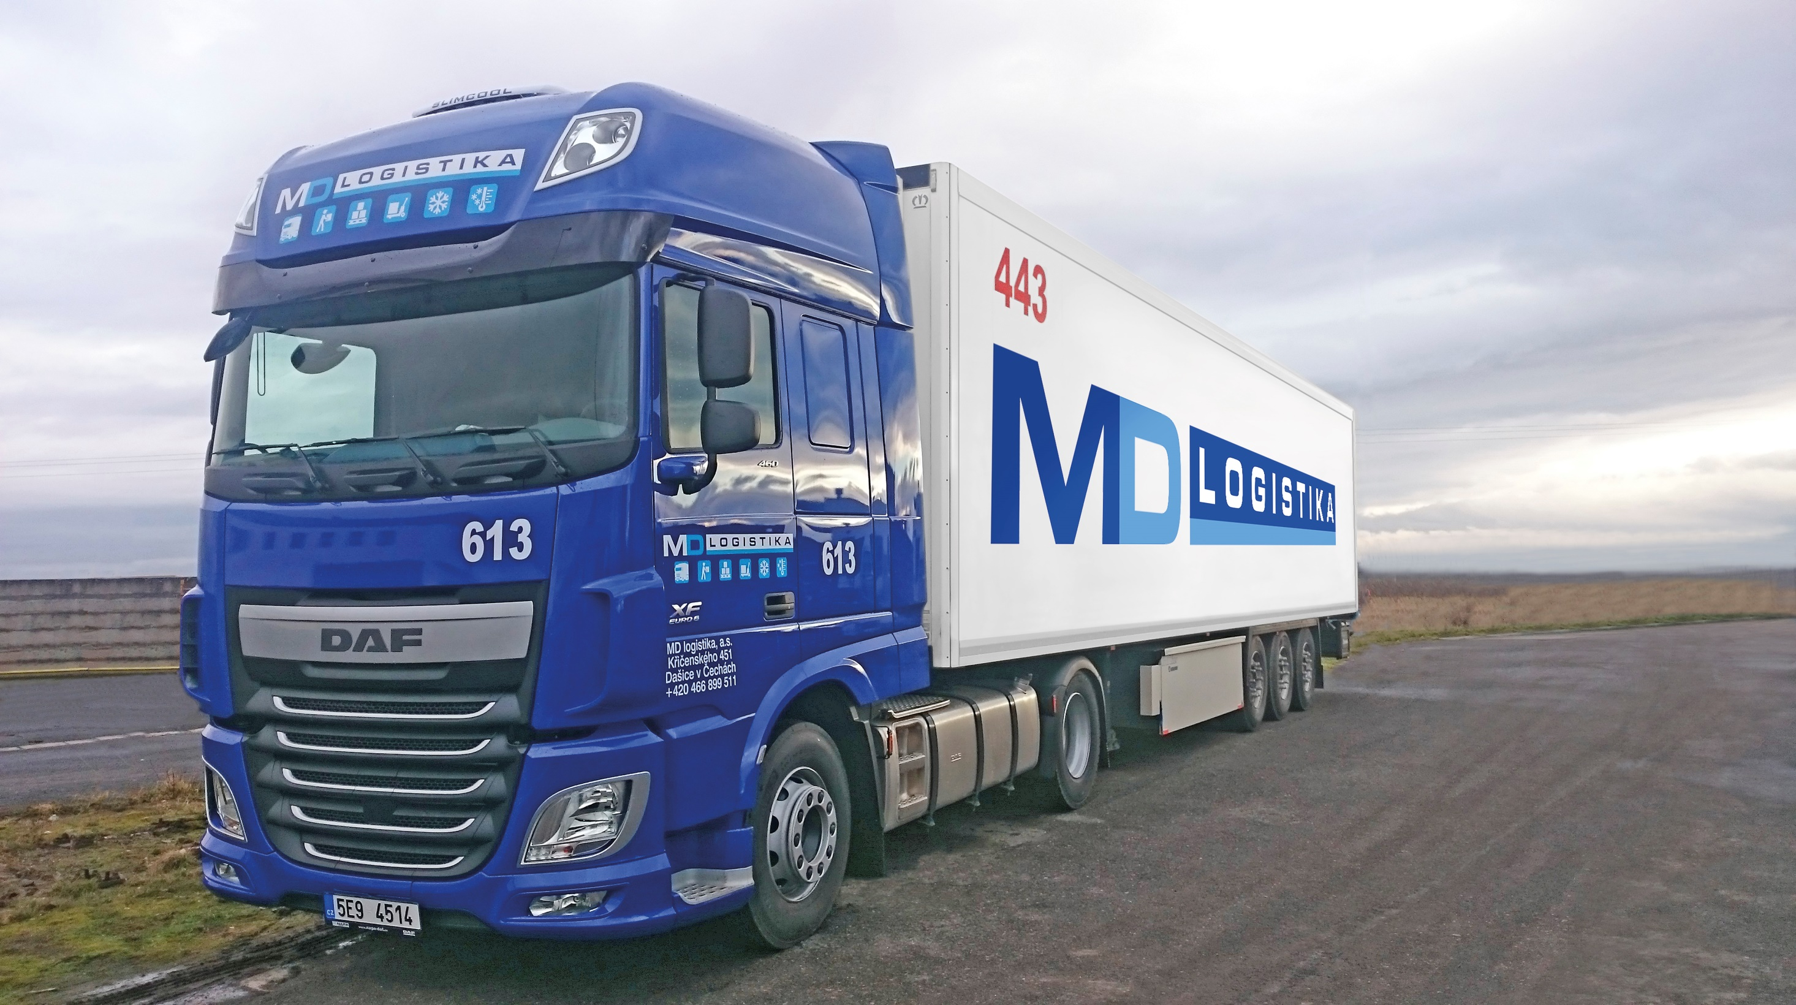

Skladování a
distribuce FMCG

Slide 2
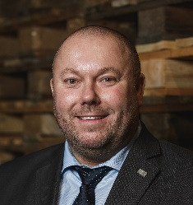
Vážení zákazníci,
je mi potěšením představit společnost MD logistika a její skladový a rozvozový systém pro rychloobrátkové zboží. (FMCG)
MD logistika je dynamicky se rozvíjející logistická společnost, která se zaměřuje na komplexní logistické služby rychloobrátkového zboží v teplotně kontrolovaných režimech. MD logistika v roce 2016 přinesla na český trh velice inovativní a ověřené logistické řešení rozvozu mraženého a chlazeného rychloobrátkového zboží.
Po spuštění tohoto řešení v České republice v současné době tento projekt implementujeme také na Slovensku. Úspěšnost a inovativnost tohoto logistického řešení dokazuje především stále se zvyšující počet našich spokojených zákazníků v ČR. Jsme pyšní na to, že s tímto logistickým řešením se naší společnosti podařilo získat velice prestižní ocenění „evropský logistický projekt roku 2016 – final six“, které je udělováno Evropskou logistickou asociací se sídlem v Bruselu.
Logistika FMCG podléhá velkému počtu různých regulací, hygienických opatření a právních norem, které musí být dodržované po celou dobu skladování a distribuce. Jsme rádi, že jsme v tomto složitém procesu úspěšní, mimo jiné i díky efektivní spolupráci s externími partnery. Kvalita našich služeb je na velice vysoké úrovni, vykazuje velkou míru flexibility a přitom nezapomínáme na ochranu životního prostředí.
Na následujících stránkách naší prezentace bychom Vás rádi seznámili s naší společností a s přehledem námi poskytovaných služeb.
OBSAH
O NÁS
3
NAŠE AKTIVITY
7
PROČ PRÁVĚ HUB-AND-SPOKE
9
CERTIFIKACE
12
ROZVOZ V ČESKÉ REPUBLICE
13
POZITIVNÍ EFEKTY
15
SLOVENSKO
16
KONTAKTY
18
Jiří Hubinka
Obchodní ředitel, MD logistika a.s.

Slide 3


Praha | ekonomické centrum ČR
Kapacita 70,000 palet – suché a chlazené (mražené pouze cross-dock)
Dašice | geografický střed ČR
Kapacita 30,000 palet – mražené, chlazené a suché
MD logistika je jednou z největších komplexních logistických společností na českém trhu se zaměřením na FMCG
DISTRIBUČNÍ
CENTRA
DENNÍ OBJEMY
135,000
7,500
550
vychystaných kartonů
palet
závozových míst
VOZOVÝ PARK
175 tahačů s izotermickými návěsy
15 vozidel s vyšší dostupností
TRŽBY
více než €33 milionů za rok
(15% růst ročně)
ZAMĚSTNANCI
500+ včetně externích

Slide 4
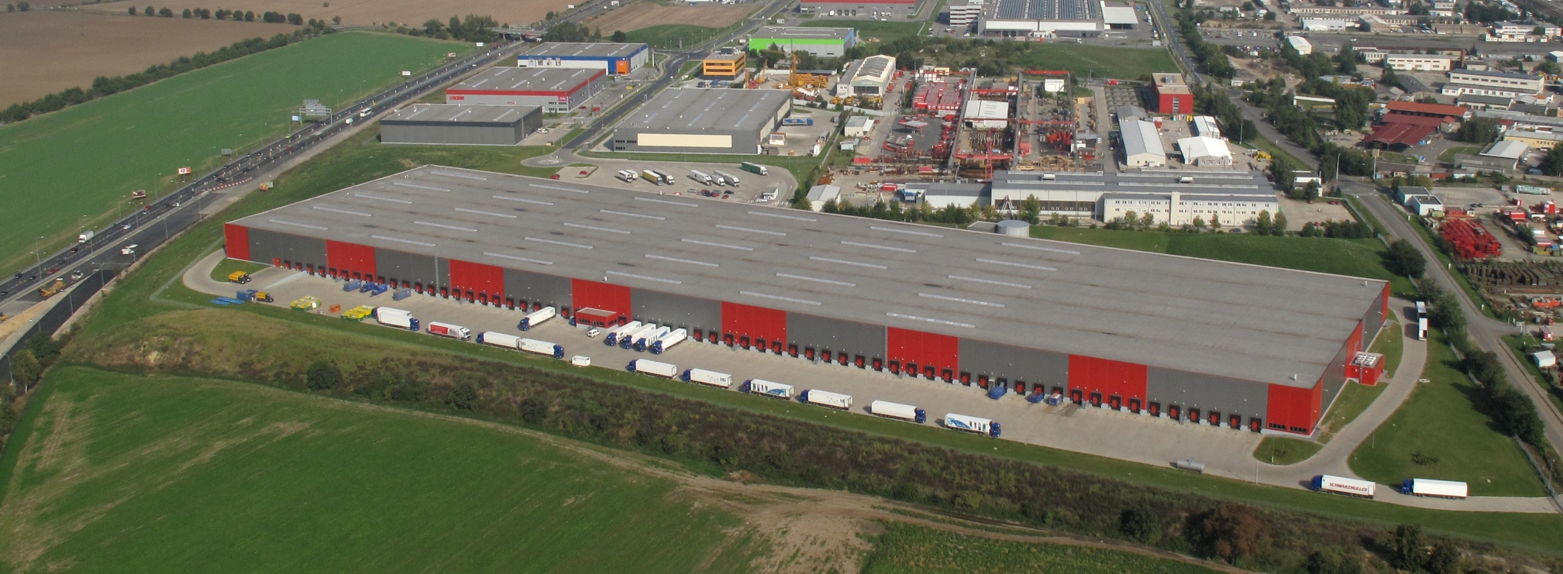
Sklad v Praze | kapacita 70 000 paletových pozic

Slide 5
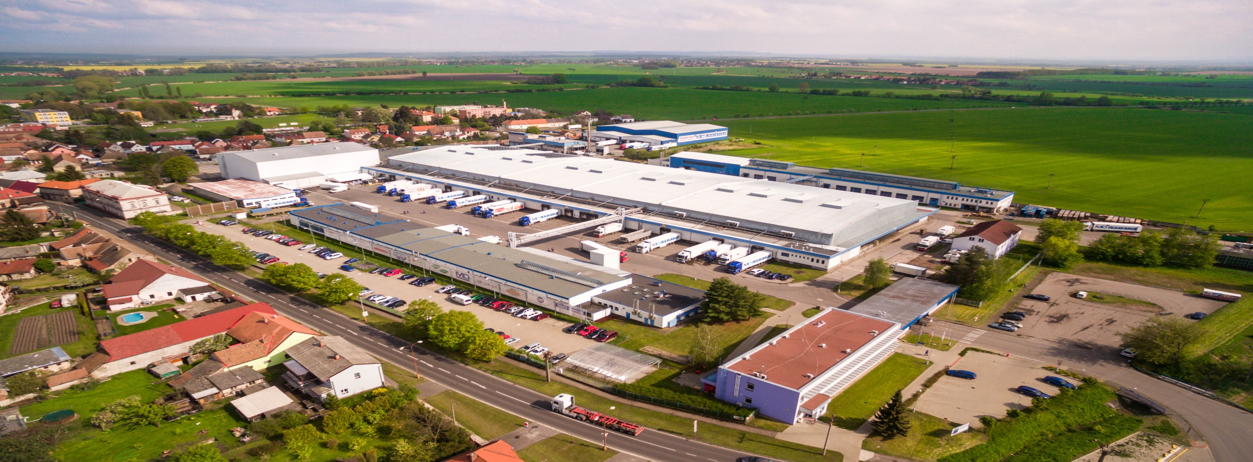
Sklad v Dašicích | kapacita 30 000 paletových pozic
Notes:
Nová fotka

Slide 6
Poskytujeme komplexní logistické služby
Doprava
Skladování
Manipulace
Vychystávání
Teplotní režimy
Suché zboží (až do +24°C)
Čerstvé/chlazené zboží (0 – 12°C)
Mrazené zboží (−18°C a nižší)
Procesy hlubokého zamrazování až do -35 °C
6/18

Slide 7
Hub and Spoke model pro malou logistiku potravin – realizováno od roku 2015 (city logistika)
Naším hlavním záměrem je nabízet propracovaná individuální a komplexní logistická řešení tak, aby naše klíčové aktivity, kterými jsou doprava, skladování a manipulace vždy splňovali požadavky našich zákazníků.
Tři hlavní důvody
…které nás vedly k přechodu na nový logistický model (HSM,city logistika)
1
Globální trendy
2
Interní zaměření na CSR
3
Poptávka
Prostor pro sladování v obchodech se neustále zmenšuje na úkor zvětšování samotných prodejních ploch. Proto si řetězce objednávají menší zásilky častěji.
Obchody řetězců stále více migrují do městských center, kam z důvodu přístupnosti a emisních norem není možné zavážet zboží velkými kamiony.
Naším hlavním záměrem v rámci CSR je produkovat co nejméně škodlivin do ovzduší.
Podle WHO škodlivé zplodiny v ovzduší zapříčiňují předčasnou smrt až 430 tis. Evropanů každý rok. Každý velký kamion spotřebuje cca 34 l/100 km, což odpovídá cca 0,9 kg CO₂ na každý km.
Velký řetězec v ČR u společnosti MD logistika poptával funkční řešení rozvozové sítě mraženého zboží na míru. Řetězec má celkem cca 240 obchodů, zhruba do poloviny není možný závoz velkými kamiony. Celá rozvozová síť navíc musí splňovat přísné hygienické standardy.

Slide 8





Jak funguje náš HSM pro mrazené a chlazené zboží?
Odvoz zboží od zákazníka do HUBu
Uskladnění a konsolidace zboží v HUBu
Závoz z HUBu do cross-dockových center (dep)
Rozvoz z dep přímo k zákazníkům (B2B)
1
2
3
4
Vratné obaly
Zákazník 1
Zákazník 2
Zákazník 3
Zákazník 4
Zákazník 5
V rámci všech logistických procesů garantujeme dodržení veškerých norem a standardů včetně IFS Logistics Certification.
Zákazník 6
5
Zpětné svozy vratných obalů & zpětné vytížení
Notes:
Kopírovat vločku na další slajdy

Slide 9
Hlavní výzvy, se kterými jsme se museli v průběhu implementace řešení vypořádat
Výzva spojená se procesy:
V rámci všech logistických procesů garantujeme dodržení veškerých norem a standardů včetně IFS Logistics Certification.
Výzva spojená s nalezením externích partnerů:
Vybudovat konkrétní síť dep v optimálních lokalitách se spolehlivými, dlouhodobými externími partnery.
Strategická výzva spojená s optimálními lokalitami cross-dockových dep:
Definovat ideální polohy lokálních dep s ohledem na zákazníky a geografickou polohu. Pro tyto výpočty jsme využívali komplexní a optimalizační matematické vzorce.
Největší výzva:
Nastavit funkční systém komunikace a přenosu dat mezi společností MD logistika, externími partnery a našimi zákazníky.

Slide 10


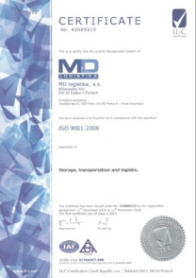

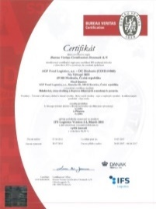
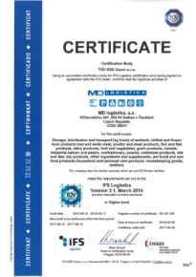

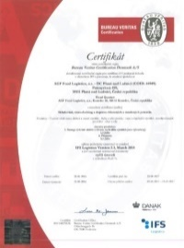

Certifikace
Centrální HUB v Dašicích
Externí síť dep
Kamiony vč. externích dodávek
Hub je opatřen rampami pro každodenní cross-dockové operace
Centrální hub splňuje všechny normy a standardy pro FMCG
Všechna depa splňují striktní hygienické standardy
Splňují všechny normy a standardy pro FMCG
Všechny vozidla jsou vybavena mrazicím agregátem
Všechna vozidla jsou vybavena monitorovacím zařízením na sledování teplot v průběhu celé přepravy
Certifikace externích partnerů
Certifikace MD logistika

Slide 11



Závoz z Hub na cross-docková depa (a zpět)
Použitá vozidla
Tahače s izotermickými návěsy
(33 paletových pozic)
V rámci všech logistických procesů garantujeme dodržení veškerých norem a standardů včetně IFS Logistics Certification.
Celkem máme 8 dep pro ČR
(2 vlastní a 5 externích)

Slide 12
Závoz z dep (a Hub) k zákazníkům B2B
Použitá vozidla
Tahače s izotermickými návěsy (33 pal. pozic)
Large vehicles
(33 pallet positions)
Menší nákladní vozidla
(6-18 paletových pozic)
Large vehicles
(33 pallet positions)
V rámci všech logistických procesů garantujeme dodržení veškerých norem a standardů včetně IFS Logistics Certification
Naši zákazníci

Slide 13


Hlavní dopady
Podstatné snížení produkce emisí do ovzduší
ekologické a udržitelné logistické řešení (snížení znečištění ovzduší - emise CO₂₎
úspora v rámci projektu 190 tun CO₂ za rok
Navýšení logistické efektivity
méně najetých kilometrů v porovnání s přímými závozy
zvýšení vytíženosti ložné plochy vozidel až o 20%
snížení nákladů na přepravu jedné palety
Ocenění za
Evropský logistický projekt roku 2016
Final six
Ocenění za
Logistický projekt roku 2016
1.místo

Slide 14

Rozšiřujeme síť „hub-and-spoke“ i na Slovensko
V rámci všech logistických procesů garantujeme dodržení veškerých norem a standardů včetně IFS Logistics Certification
celkem 5 externích dep
4 depa pro mražené zboží a 1 pro suché a chlazené zboží

Slide 15
Závoz z dep (a Hub) k zákazníkům B2B
V rámci všech logistických procesů garantujeme dodržení veškerých norem a standardů včetně IFS Logistics Certification

Slide 16



Budujeme propojenou česko-slovenskou rozvozovou síť
V rámci všech logistických procesů garantujeme dodržení veškerých norem a standardů včetně IFS Logistics Certification

Slide 17



Pomáháme potřebným
Uvědomujeme si, že skutečná stabilita každé společnosti spočívá nejen v dobrých hospodářských výsledcích, ale také v její společensky a sociálně odpovědném chování. Proto se snažíme pomáhat tam, kde je to třeba.
Škola Svítání v Pardubicích
Základní škola a Praktická škola
Svítání v Pardubicích poskytuje
vzdělání a další služby dětem, mladým lidem i
dospělým s mentálním a kombinovaným postižením.
Jsme hrdým partnerem a sponzorem
této školy.
Nejen lidé potřebují pomoct
V období vegetačního klidu
Zajišťujeme skladování rostlinných doplňku
stravy pro nutriční specialisty v živočišné říši.
Investice do budoucnosti
K rozvoji společnosti spolupracujeme
také s vědecko-výzkumnými
pracovišti, například Univerzitou Pardubice, a to formou
vědecko-výzkumných úkolů či diplomových prací.
S pomocí zástupců Univerzity Pardubice implementujeme koncept CSR v podmínkách naší
společnosti. Příklad této spolupráce dokazuje potřebu a přínos spolupráce s akademické a podnikatelské sféry,
kterou je důležité udržovat i v dalších letech.
8/18
Notes:
nakonec

Slide 18
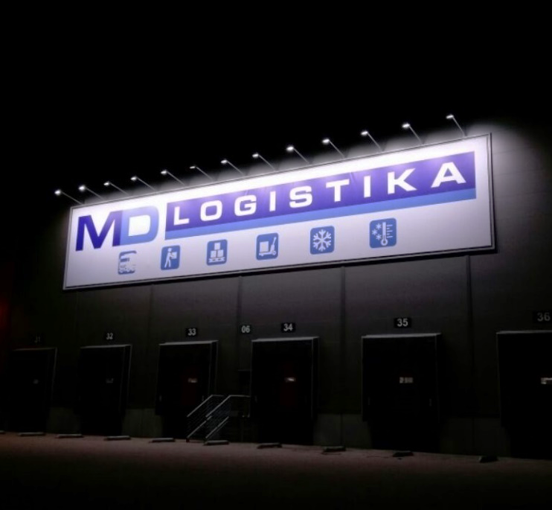
Kontakty
PRO DALŠÍ INFORMACE NÁS PROSÍM NEVÁHEJTE KONTAKTOVAT:
Jiří Hubinka
Obchodní ředitel
+420 466 899 511
+420 602 202 589
jiri.hubinka@mdlogistika.cz
Kateřina Kačírková
Obchodní manažer
+420 234 673 921
+420 602 124 025
katerina.kacirkova@mdlogistika.cz
Adresa sídla společnosti:
Adresa skladu v Praze:
MD logistika, a.s.
Křičenského 451
533 03 Dašice
MD logistika, a.s.
P3 Logistic Parks Horní Počernice
Vlastibořská 5
193 00 Praha 9

